Slide 1
「クラブ会長のリーダーシップ」
ＲＩＤ2650地区会長エレクト研修セミナー
2017年3月19日
ＲＩＤ２５００ ＰＤＧ小船井修一

Slide 2
田中誠二ＧＥ
各クラブが、持続可能な発展を見据えたありたい姿を描き、その実現に向けて中長期の視点に立った奉仕事業を計画し、活き活きとした自信と輝きに満ちたクラブを目指すことが肝要です。また、2016年の規定審議会でクラブの柔軟性がさらに高められたことを受けて、会員同志が世代やロータリー歴を超えて建設的な議論を交わし、限りなき道ロータリーの奉仕の理想に向かって、明るく、楽しく、ニコニコと取り組んでまいりたいと思います。

Slide 3
ドラッカーのリーダーシップ思考
リーダーシップとは、人と組織の共同体を支え、組織と社会の進歩に役立つよう自らを成長させることである。人も組織もそこから充実と自信が生まれ、能力が磨かれ、卓越性がもたらされる。つまり、人と社会に貢献する事が社会を変革させて行くと言う考え方である。

Slide 4
リーダーシップに関するP.F.ドラッカーの言葉
１、リーダーシップは自己規制と責任感の上に成り立つ。
２、リーダーにカリスマ性は不要である。
３、変化に対するイノベーションは重要である。
４、価値観が成長のプロセスを導く。
５、リーダーシップは地位や特権でなく、責任である。
６、真の絆は互いの尊重と相互理解から生まれる。

Slide 5
2016年規定審議会総括
（国際ロータリー事務総長書簡2016.5）
クラブ運営に大幅な柔軟性
  例会の頻度、形式、出席に関する柔軟性
  Ｅクラブとロータリークラブ
  会員種類に関する柔軟性
  ローターアクターの二重会員身分
  新会員からの入会金

Slide 6
ロータリーの変化に
追従・追認する
規定審議会
（理事会提案立法案）

Slide 7
●規定審議会での規制緩和（ロータリーの変質？）
  Eクラブ、例会の柔軟性（出席にこだわらないクラブ、奉仕活動を出席扱いに）、試験的プログラムの既成事実化、衛星クラブ、法人会員、会員身分の民主化（奉仕に関心のある人ならだれでも入会）、第五奉仕部門の追加圧力、
  ついには例外規定採択による「柔軟性」の導入に至る
    1922年ＬＡ大会での遵守からの解放？

Slide 8
会員身分・資格の変遷
1989年シンガポール規定審議会
  会員資格に女性の入会を認める
２００１年規定審議会
  正会員と名誉会員のみの2種類へ変更
  退職者も継続して会員資格
  （職業分類を維持）
２００７年規定審議会
  財団学友•地域社会の活動参加者正会員
２０１３年規定審議会（13－43）
仕事をしたことのない人、または仕事を中断している人を正会員と認める。（主婦・主夫もOK）職業分類は専業主婦(主夫）

Slide 9
クラブの構成の簡素化と会員身分の例外
クラブの構成の簡素化 （16-38）
善良で、高潔性、リーダーシップを持ち、良い評判を受け奉仕の意欲のある成人とする。その他の第二節（a)はすべて削除。
会員身分に例外規定の導入（16-36）
会員身分と職業分類に柔軟性を認める件
地元のニーズに応じて新しい会員種類を追加（例：準会員、法人会員、家族会員、ロータアクト、プロバス、ライオン？）
クラブ会費、地区賦課金、食事代など、出席要件、奉仕活動への参加について独自の方針を定め、これをクラブ細則に反映
「負担の平等原則」から「不平等な負担」への転換が可能に

Slide 10
ロータリーの精神を持っていることが、会員資格の唯一の必要条件とするなら、私たちの会員数は1,000倍にもなるでしょう。幸いにもロータリー精神には版権がありません。
（ロータリーの理想と友愛）
If possession of the sprit of Rotary were the only qualification requisite of membership, our numbers would be increased a thousandfold. There is , fortunately, no copyright on the spirit of Rotary.
(This Rotarian Age 1936)

Slide 11
「全ての奉仕の意欲のある成人」の入会できるクラブ
例会運営の革新（頻度、例会の形、参加型例会運営、奉仕活動例会）
  月30分×4と月2回60分×２はどう違う？

Slide 12
柔軟性を導入した場合の
クラブ細則

Slide 13
「柔軟性」を導入する場合のロータリークラブ細則
第5条 会員の種類
第１節 ― 種類。本クラブの会員の種類は正会員および名誉会員の2種類とする。
第2節 正会員のサブカテゴリーを以下の会員の種類を定める。
正会員、法人会員、準会員、家族会員、ローターアクト会員、シニア会員、学生会員、賛助会員等。（これらのサブカテゴリーはクラブの裁量に任されている）
また、これらの会員の定義や会費等については別途定めることとする。

Slide 14
「柔軟性」を導入する場合のロータリークラブ細則
第7条 出席に関する例外規定（標準クラブ定款）
本定款の第8条第1節、第12条、第15条第4節に従わない規定または要件を細則に含めることができる。そのような規定または要件は、本定款の上記の節の規定または要件に優先する。ただし、クラブは少なくとも月に2回、例会を行わなければならない。
第8条第一節 会合➡例会
第12条 出席
第15条第四節 終結➡欠席

Slide 15
「柔軟性」を導入する場合のロータリークラブ細則
会合
第2節本クラブの例会は次の通り開催する。
定款第8条 会合 第1節に定められている会合の規定を以下のように変更する。
ただし、例会の頻度に関しては、クラブは少なくとも月2回会合を開催するものとする。またクラブの決定により、奉仕プロジェクトまたは社交行事を「会合」とみなすことができる。
なお、例会の開催に関する柔軟性に関しては、次のページの様な具体例が考えられる。

Slide 16
「柔軟性」を導入する場合のロータリークラブ細則
パターン1 会合を月最低２回とし、開催場所、日時時間について定められた年間スケジュールに従って開催する。
パターン2 会合を月5回以上に変更。ただし、開催場所、日時時間について定められた年間スケジュールに従って開催する。
パターン3 特定週のみを開催場所・時間を変更する
（例えば第４会合を土曜日夜に）
パターン4 実際顔を合わす会合とインターネット会合を組み合わせた会合あるいはインターネットのみの会合を開催する。（このパターンは標準RC定款の規定通り）

Slide 17
「柔軟性」を導入する場合のロータリークラブ細則
第８条 会費
パターン2（入会金を徴収する場合）入会金および会費
本クラブへの入会時には●●●円を入会金として納入するものとする。また、クラブの年会費は●●●円（以下上記と同じ）
パターン3（正会員の会費を平等にしない場合）
各会員のサブカテゴリー別に会費納入金額を定める。
（例えば、法人会員は1～4名まで正会員の会費納入、家族会員、シニア、アクト会員は〇〇円

Slide 18
「柔軟性」を導入する場合のロータリークラブ細則
会員身分の存続の例外
出席に関する柔軟性に関しては、具体例は下記のようことが考えられます。
出席要件、または出席要件を満たさなかった会員の終結に関する方針を緩める（または厳しくする）
具体的には、50％（自クラブ30％）、4回連続欠席ルールを厳しくすることも緩和することもできる条項を追加可能。会合への出席は、１年間で最低●●％とする。それを下回る会員は標準ロータリークラブ定款第12条第4節による会員身分の終結となる。
あるいは、本クラブは、出席要件は定めない。従って、標準ロータリークラブ定款第12条第4節の規定にかかわらず、欠席による会員身分の終結はない。

Slide 19
東京御苑ロータリークラブ
2015年3月認証2580地区
対 象： 事業主ベンチャー企業家、一般社会人、専業主婦、財団・米山学友会等
会員数： 130 名（名誉会員を含む・女性会員34 名・1 年後の目標200 名）
例 会： 第２・第４木曜 19：00 ～ 20：00
年会費
①事業主またはこれに準ずる会員 160000円
②一般社会人 41 才以上 120,000 円
③一般社会人 31才以上40 才まで 100,000 円
④専業主婦・シニア（75 才以上） 100,000 円
⑤例会食事代別途会員 60,000 円
例会参加費
年会費①②③④の会員 1,000 円
年会費⑤の会員 4,000 円

Slide 20
日本の会員基盤充実の方向
※確実に実現する未来
を前提にして

Slide 21
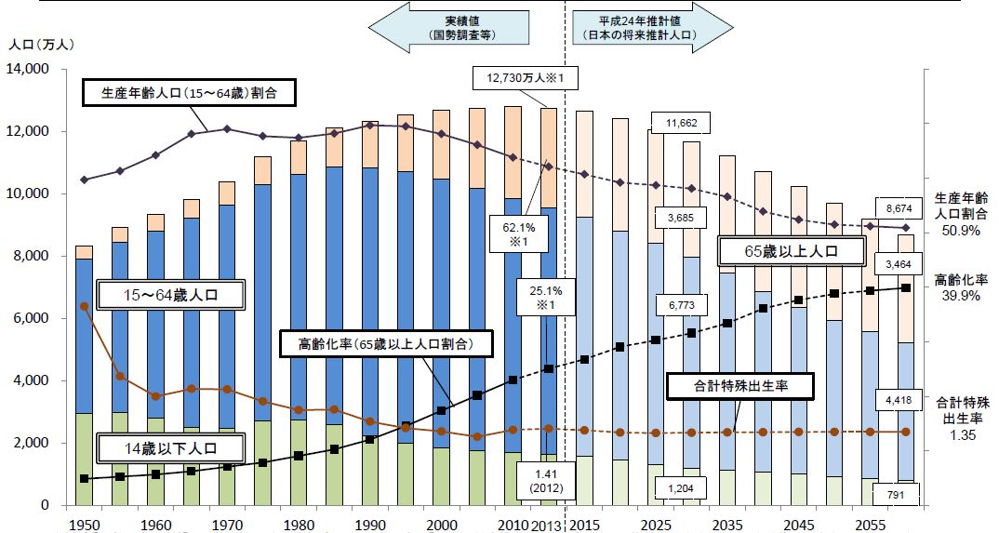
（確実な未来）高齢化と人口減少

Slide 22
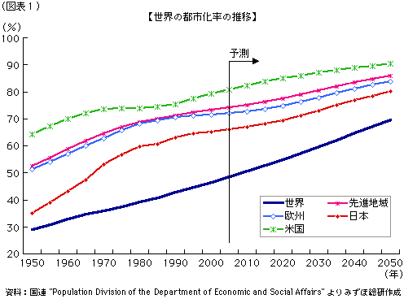
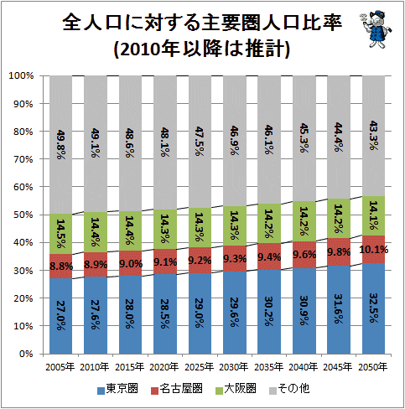
（確実な未来）3大都市圏への人口集中

Slide 23
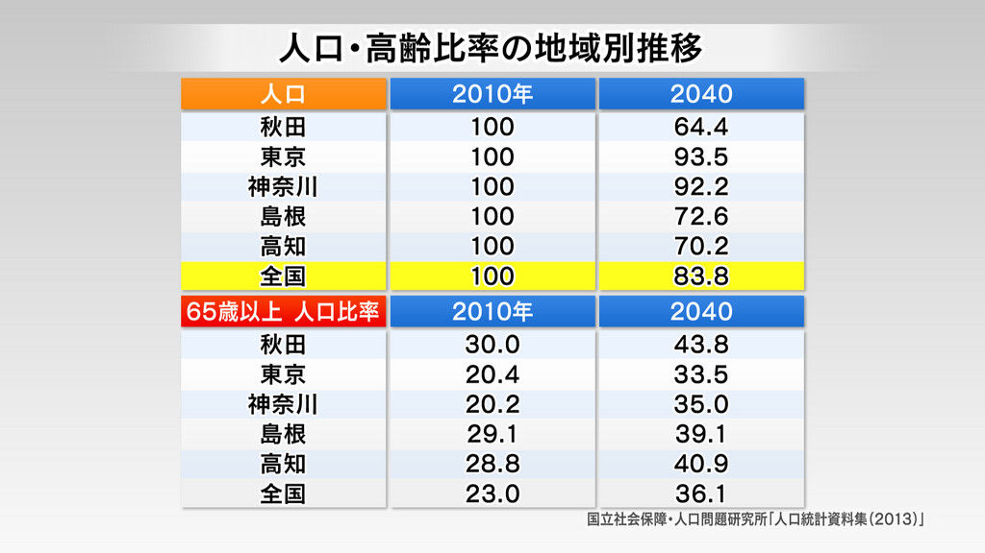
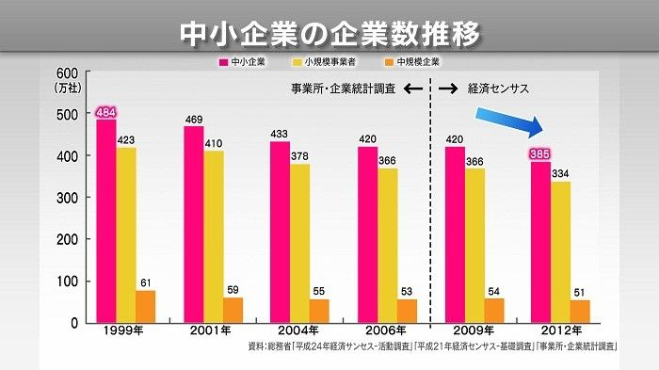
（確実な未来）地域間格差と企業の減少

Slide 24
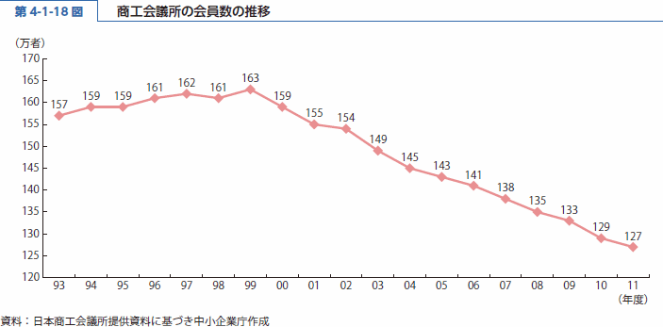
（確実な未来）会員源泉の減少（裁量権・専門職）

Slide 25
人口減少と情報化（グローバル化）のパラダイムシフト
東京、ブロック都市への人口集中
全地域での高齢化の進展と人口減少
中小企業を中心とした減少加速（情報化社会の進展と連動）
情報化の進展による裁量権・専門職の減少
会員源泉の減少加速への対応
大都市と地方との取り組みの違い
  ロータリー過疎地域は大都市
伝統的クラブの2極化（会員維持面で）

Slide 26
日本のロータリーの現実（一般論として）
１．会員資格と職業分類⇒形骸化
（厳しい会員資格・一人一業種）
２．例会のあり方⇒中身はともかく例会開催が目的に
（毎週一回の例会）例会の空洞化、学びの場の喪失とプアな奉仕活動
4回×30分と2回×60分にどのような違いがあるのか？
３．クラブの種類・形態⇒昼間開催、食事は会費込み
（クラブの形態は均質的）日本は90％昼間例会、99％食事代込み
４．職業奉仕理念の変化⇒職業倫理に偏る日本
（職業奉仕は金看板）「友」1月号本田論文参照

Slide 27
「全ての奉仕に意欲のある成人」が
入会するクラブ
⇒長期的な計画を前提としたクラブ運営
⇒中核的価値観の維持が大前提
＜親睦＞ ＜奉仕＞ ＜多様性（寛容の精神）＞
＜高潔性＞＜リーダーシップ＞

Slide 28
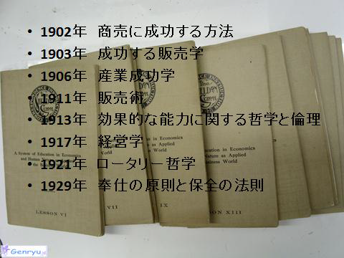

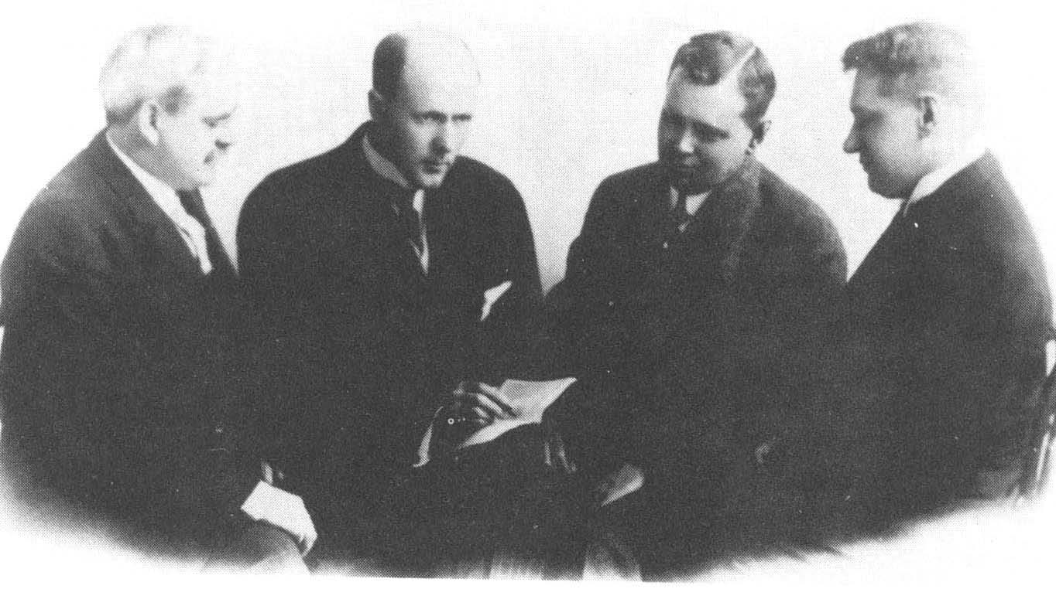

Slide 29
1921年エジンバラ大会スピーチ
アーサーFシェルドン
適者生存の法則は、力を利己的に生存する法則ではなく、精神力や正義感がその力を創る要素であります。最も良く奉仕をした者が、最も良く利益を得、最も良く生き残れるのです。自己を保存する方法は、他人に対して奉仕をすることです、他人に対する奉仕は、自分の利益を確立することです。

Slide 30
最も良く奉仕をした者が、最も良く利益を得、そして最も変化できる者が生き残れる

Slide 31
最も良く奉仕をしたクラブが、最も良く利益を得、そして最も変化できるクラブが生き残れる

Slide 32
クラブへの愛着と誇り！
伝統と革新の両立を！
これから起こるかもしれない変化にただ流されるのではなく、クラブ自身がきちんとしたアイデンティティーを持って、自らが変化を起こす気構えが必要あるということ。
（変化に流されずに、自らが流れを創ること）
※1922年ＬＡ大会の標準ロータリークラブ定款遵守からの一部自治権回復をどのように生かすのか？
※与えられたクラブ定款から自主性、主体性（リスクは自分）のあるクラブ運営

